Slide 1
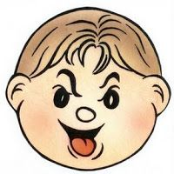
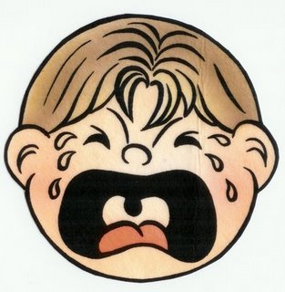
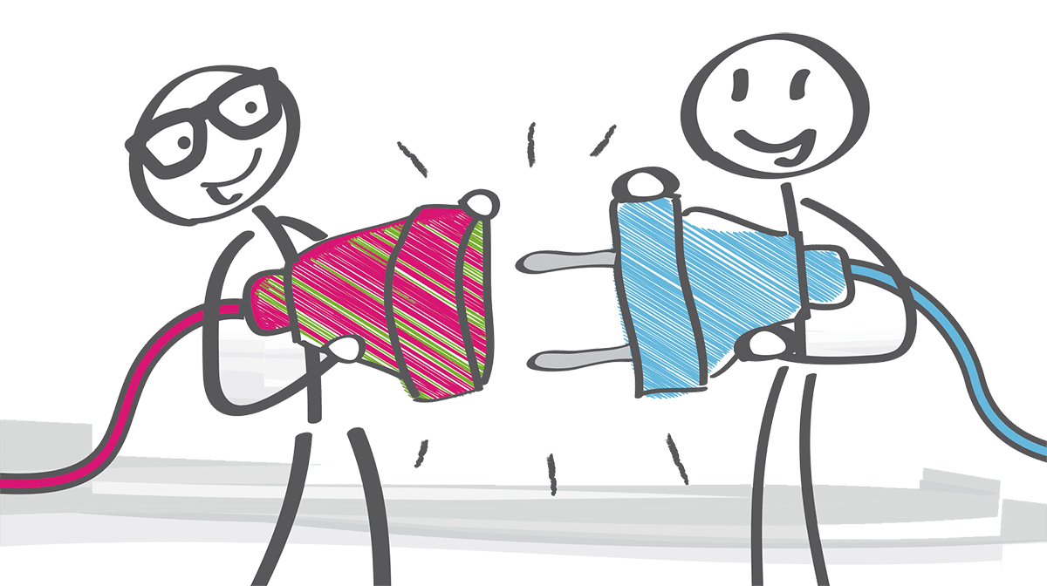

ESTRATEGIA PARA FAVORECER LAS EMOCIONES Y EMPATÍA
Escuela Primaria “FRANCISCO VILLA”
Mtro. Luis Fernando Arroyo Fernández

Slide 2
Contexto y antecedentes:
La teoría del cerebro TRIUNO – Paul Mac Lean. El cerebro se divide entres partes para su entendimiento: El cerebro reptiliano (necesidades y supervivencia), el cerebro límbico (emociones) y el neocortex (Racional).
El cerebro mamífero se ubica en el sistema límbico, que a su vez esta conformado por diferentes órganos cerebrales, entre ellos “la amígdala”. La amígdala esta estrechamente relacionada con las emociones y los sentimientos.

Slide 3
ESTRATEGIAS INTEGRADAS
Arteterapia: El arte terapia es una estrategia que integra las características del arte como forma de terapia para estimular el aprendizaje. El arte estimula el cerebro creativo y la relajación.
Mindfunless: Es la capacidad humana básica de poder estar en el presente y de "recordarnos" estar en el presente. Eisten diversas estrategias para realizar meditación mindfunless o insight.
Gesticulación y empatía: La empatía es la capacidad para sintonizar emocionalmente con los demás.

Slide 4
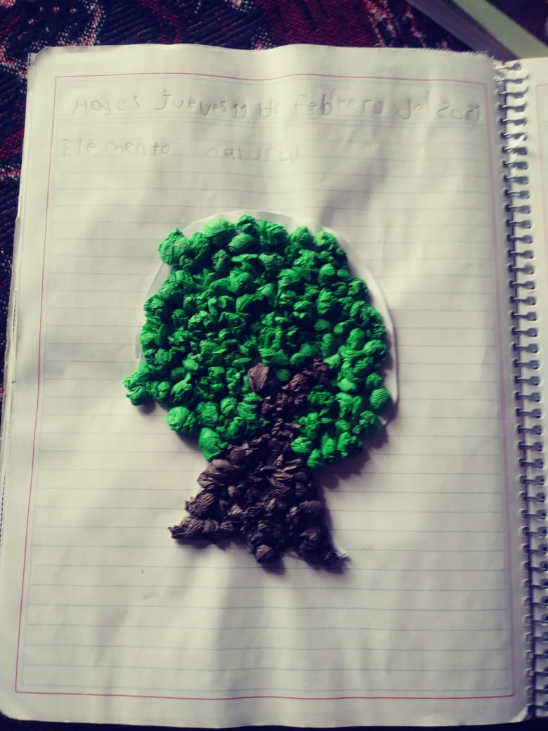
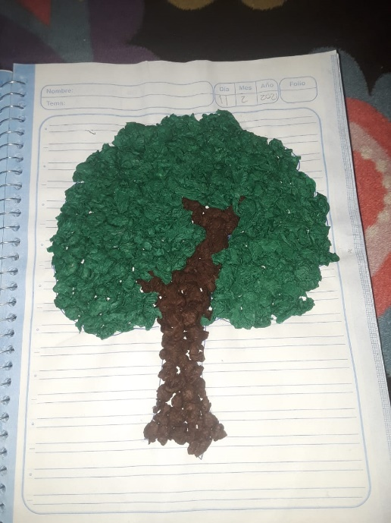
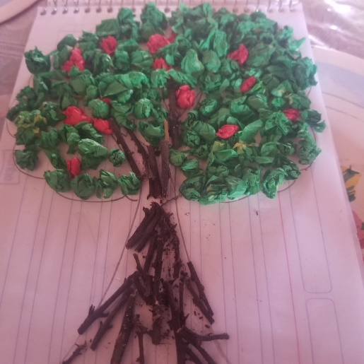
Avances en estrategias
Arteterapia.
El árbol y la música: Actividad enfocada a desarrollar el arte y relajación a través de la música. La respuesta de los alumnos fue positiva, especialmente con los niños de primer grado.

Slide 5
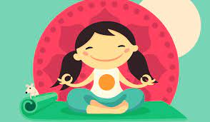
Mindfunless
Imitar a la rana: Explícale que el ejercicio consiste en imitar a una rana, un animal que suele dar grandes saltos avanzando con rapidez pero que también es capaz de quedarse muy tranquilo, observando atentamente todo lo que sucede a su alrededor.
Sentarse uno frente al otro y pídele que respire como una rana. Tendrá que tomar el aire por la nariz, mientras infla su abdomen, para luego soltarlo suavemente por la boca. Puedes añadir detalles que estimulen su fantasía, como contarle que ambos están sentados sobre una hoja de loto en las aguas tranquilas de un estanque.

Slide 6
Gesticulación y Empatía
Adivina la emoción
Actividad que consiste en jugar en familia, solo utilizando el cuerpo y los gestos para expresar una emoción. Esta actividad tiene variantes, se puede trabajar de diferentes maneras, utilizando solo la boca o solo los ojos, etc.

